Slide 1
ИНТЕРНЕТ: территория ответственности
Классный час для 10-11 классов

Slide 2
ПЕРСОНАЛЬНЫЕ ДАННЫЕ КАК ТОВАР:
Для продаж при помощи агрессивной рекламы
Для оскорблений, создании плохой репутации
Для мошенничества, воровства
Для шантажа, принуждения к каким-либо действиям
и многое другое

Slide 3
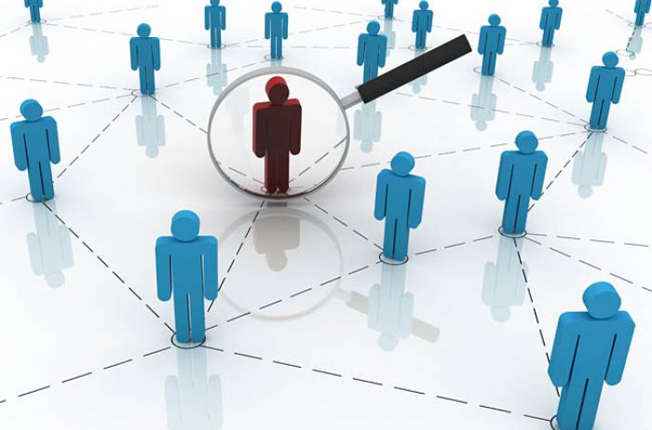
ПЕРСОНАЛЬНЫЕ ДАННЫЕ ЭТО:
Совокупность, набор данных, которые позволяют идентифицировать человека
фамилия, имя, отчество, дата рождения, место рождения, место жительства, номер телефона, адрес электронной почты, фотография, возраст и пр.

Slide 4
ТЕСТ
1. Персональные данные состоят из
ФИО, возраст, домашний адрес и номер телефона
Группа крови, отпечатки пальцев, медицинские диагнозы
Сведения об образовании, фотографии
Все вышеперечисленное. Персональные данные - это информация, по которой тебя можно идентифицировать

Slide 5
ТЕСТ
2. Можешь ли ты контролировать размещение своих фотографий в сети Интернет, если выкладываешь их в социальные сети?
Да
Нет

Slide 6
ТЕСТ
3. Друг устраивает вечеринку в выходные, и все ваши друзья приглашены. Правильно ли будет разместить дату, время и место на сайте, потому что тогда у каждого будут детали этой встречи?
Да
Нет

Slide 7
ТЕСТ
4. Какие файлы ты разместишь в социальных сетях?
Все, что захочу, это смешно и интересно – моим друзьям понравится!
Сначала подумаю. Буду ли я чувствовать себя комфортно, если родители, учителя увидят то, что я публикую?
Фотографии, ФИО, адрес

Slide 8
ТЕСТ
5. Может ли твой друг заходить в твой аккаунт и отправлять от твоего имени сообщения?
Да, потому что он мой друг, и я ему доверяю
Нет. Имея доступ к твоему аккаунту, друг может иметь доступ не только к тем файлам, которые ты разрешил смотреть, но и ко всем остальным данным

Slide 9
ТЕСТ
6. При заполнении онлайн-формы для ввода данных, которые будут опубликованы, какие данные не стоит указывать?
Никнэйм или псевдоним
ФИО
Адрес, где ты живешь
Адрес, где ты учишься
Допускается несколько вариантов ответа

Slide 10
ТЕСТ
7. Какие последствия могут наступить, если ты отметишь друга на фото?
Массовое распространение фотографии в сети, если не настроена приватность учетной записи
Никаких последствий не будет
Ничего не случится, мой друг просто станет популярнее

Slide 11
ТЕСТ
8. Если у тебя есть сомнения, дать ли людям, с которыми общаешься в сети больше личной информации о себе, что ты сделаешь?
Расскажешь взрослому и попросишь совет
Расскажешь другу (подруге) и попросишь совет
Отправишь личные данные и посмотришь, что будет
Не отправишь личные данные
Допускается несколько вариантов ответа

Slide 12
ЗАЩИТА ПЕРСОНАЛЬНЫХ ДАННЫХ
Ограничьте объем информации о себе, находящейся в Интернете
Не отправляйте видео и фотографии людям, с которыми вы познакомились в Интернете и не знаете их в реальной жизни
Отправляя кому-либо свои персональные данные, убедитесь в том, что адресат – действительно тот, за кого себя выдает
Если в сети Интернет кто-то просит предоставить ваши персональные данные, посоветуйтесь с родителями или взрослым человеком, которому вы доверяете
Используйте только сложные пароли, разные для разных учетных записей и сервисов
Старайтесь периодически менять пароли
Заведите себе два адреса электронной почты – частный, для переписки, и публичный – для открытой деятельности

Slide 13
ЗАЩИТА ПЕРСОНАЛЬНЫХ ДАННЫХ
Федеральный закон от 27.07.2006 N 152-ФЗ (ред. от 29.07.2017) "О персональных данных"
Федеральный закон от 27.07.2006 N 149-ФЗ (ред. от 29.07.2017) "Об информации, информационных технологиях и о защите информации"

Slide 14
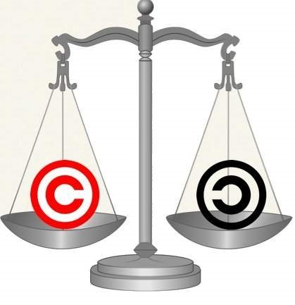
АВТОРСКОЕ ПРАВО
«ДА» – 1 балл, «НЕ ЗНАЮ» – 0,5 балла, «НЕТ» – 0 баллов
1. Я скачивал в Интернете музыку, защищенную авторскими правами, не платя за это денег
2. Я записал концерт моей любимой группы и выложил видео в социальной сети
3. Я не всегда спрашиваю разрешение моих родственников и друзей, когда выкладываю их фото в Интернете
4. Я делал копии лицензионных дисков, купленных в магазине
5. Выполняя домашние задания, я вырезал куски текста из материалов, представленных на веб-сайтах, не указывая ссылку на источник

Slide 15
АВТОРСКОЕ ПРАВО
6. Когда я использовал для своих целей картинки, найденные в Интернете, я не проверял, защищены ли они авторским правом
7. Записи в блогах и социальных сетях можно свободно распространять, не указывая, кто является автором текста
8. То, что вы называете незаконным скачиванием, разрешено в России, поскольку еще никто не был серьезно наказан за это
9. Контент, выложенный в Интернет, всегда должен быть свободен и доступен для всех пользователей
10. Когда я смотрю фильмы в «ВКонтакте», я не нарушаю закон, потому что в таких сообществах люди добровольно делятся и обмениваются доступным контентом

Slide 16
АВТОРСКОЕ ПРАВО
0-3: Ты уделяешь достаточно много внимания авторским правам. Ты считаешь правильным, что люди должны платить деньги создателям музыки, фильмов, фото за их использование и просмотр, ведь это продукт их творчества! Копируя чьи-либо работы, ты всегда указываешь автора.
4-7: Ты признаешь существование авторского права, но на деле не всегда уделяешь должного внимания этому вопросу. Зачем платить, если можно скачать бесплатно?
8-10: Ты знаешь об авторском праве, но считаешь, что его охрана не имеет смысла в Интернете. Если люди не хотят, чтобы их произведения смотрели и копировали, они не должны размещать их в Сети!

Slide 17
ПОКУПКИ В СЕТИ ИНТЕРНЕТ
Закон Российской Федерации от 07.02.1992 N 2300-1 (ред. от 03.07.2016) "О защите прав потребителей"

Slide 18
ПОКУПКИ В СЕТИ ИНТЕРНЕТ
1. Маша приобрела в интернет-магазине дорогой смартфон, однако при получении товара она обнаружила, что задняя панель корпуса сильно поцарапана. Имеет ли Маша право потребовать полный возврат суммы за товар?
2. Вася приобрел в интернет-магазине ноутбук, однако обнаружил, что он неисправен. Магазин не смог произвести замену товара, потому что на складе не осталось ноутбуков аналогичной марки. Вася хотел бы поменять неисправный ноутбук на более дорогой с доплатой. Имеет ли он на это право?
3. Коля купил игровую приставку в крупном интернет-магазине, но при проверке обнаружилось, что она не работает. Имеет ли Коля право потребовать, чтобы ему полностью возвратили уплаченные деньги?

Slide 19
ПОКУПКИ В СЕТИ ИНТЕРНЕТ
4. Лена заказала в интернет-магазине платье, однако обнаружила, что его ткань имеет ряд незначительных дефектов. Лена не против оставить платье себе, но она хотела бы, чтобы продавец возвратил ей часть денег за имеющиеся дефекты. Имеет ли она на это право?
5. Миша решил приобрести в интернет-магазине кроссовки, но он обнаружил, что подошва кроссовок немного стерта, и вообще, товар выглядит слегка поношенным. Имеет ли Миша право отказаться от покупки и потребовать свои деньги назад?

Slide 20
ПОКУПКИ В СЕТИ ИНТЕРНЕТ
6. Дина приобрела в интернет-магазине спортивную сумку. Но оказалось, что на сумке не работает молния. Поскольку сумка Дине была очень нужна, она попросила заменить товар. Сумки аналогичной марки и модели на складе не оказалось, но ей предложили более дешевый вариант. В принципе, Дину все устраивает, но она хочет, чтобы продавец компенсировал ей разницу в цене. Имеет ли она на это право?
7. Женя приобрел в интернет-магазине ноутбук, однако потом обнаружилось, что он неисправен. Продавец предложил Жене заменить неисправные детали со значительной скидкой, но Женя хотел бы, чтобы замена была произведена полностью за счет продавца. Имеет ли он на это право?

Slide 21
ПОКУПКИ В СЕТИ ИНТЕРНЕТ
0–2 балла. Вы совсем неопытный покупатель, поскольку не знаете своих прав. Чтобы недобросовестные продавцы не обвели вас вокруг пальца, внимательно изучайте перечень прав потребителей.
3–5 баллов. Определенно, вы имеете опыт покупок в Интернете и знаете о некоторых своих правах, однако этих знаний может оказаться недостаточно, поэтому вам просто необходимо изучать перечень прав потребителей.
6–7 баллов. Вы опытный покупатель, который хорошо знает свои права. Недобросовестному продавцу нелегко будет подобраться к вам. Чтобы этого не случилось, и дальше продолжайте изучать перечень прав потребителей.

Slide 22
ПОКУПКИ В СЕТИ ИНТЕРНЕТ
Покупки лучше совершать в крупных интернет-магазинах, хорошо зарекомендовавших себя на рынке
Всегда внимательно читайте условия предоставления услуг, а также все документы, которые вы получаете при оформлении заказа
Обращайте внимание на оформление сайта, но не слишком обольщайтесь. Уточните, как долго существует магазин (в поисковике или по дате регистрации домена - https://www.nic.ru/whois/)
Стоит проверить основные реквизиты продавца. Позвоните по контактному телефону (если он указан), уточните условия выполнения заказа, например, выдает ли магазин кассовый чек, уточните точную стоимость заказа и его доставки.
Рекомендация знакомых или друзей всегда лучше отзывов, оставленных на сайте магазина.
Сравните цены в разных интернет-магазинах. Это можно сделать с помощью сервиса «Яндекс.Маркет». Слишком низкая цена на хороший товар — это повод для подозрения.

Slide 23
ИНТЕРНЕТ – ТЕРРИТОРИЯ ОТВЕТСТВЕННОСТИ
ст. 272 УК РФ - Неправомерный доступ к компьютерной информации (до 5 лет лишения свободы)
ст. 273 УК РФ – Создание, использование и распространение вредоносных программ для ЭВМ (5 лет лишения свободы)
ст. 274 УК РФ – Нарушение правил эксплуатации ЭВМ, систем ЭВМ или их сети (до 5 лет лишения свободы)
ст. 129 – Клевета (до 5 лет лишения свободы)
ст. 130 – Оскорбление (до 3 лет лишения свободы)
ст. 159 – Мошенничество (до 10 лет лишения свободы)
ст. 165 – Причинение имущественного ущерба путем обмана или злоупотребления доверием (до 5 лет лишения свободы)
ст. 146 – Нарушение авторских и смежных прав (до 10 лет лишения свободы)
ст. 242 – Незаконное распространение порнографических материалов или предметов (до 5 лет лишения свободы)
ст. 242 (1) – Изготовление и оборот материалов или предметов с порнографическими изображениями несовершеннолетних (до 15 лет лишения свободы)

Slide 24
ИНТЕРНЕТ – ТЕРРИТОРИЯ ОТВЕТСТВЕННОСТИ
Присылай ссылки на опасные сайты в Единый Реестр запрещённых сайтов
Отправляй сообщения об опасном контенте на горячие линии Лиги безопасного интернета
Линия помощи «Дети онлайн»
https://eais.rkn.gov.ru/
http://www.ligainternet.ru/hotline/

